Slide 1
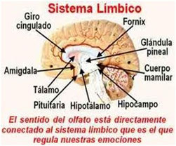

Slide 2
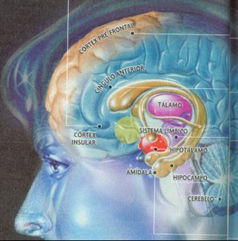
SISTEMA LIMBICO
El sistema límbico es un conjunto de estructuras del encéfalo con límites difusos que están especialmente conectadas entre sí y cuya función tiene que ver con la aparición de los estados emocionales o con aquello que puede entenderse por "instintos", si usamos este concepto en su sentido más amplio.
El miedo, la felicidad o la rabia, así como todos los estados emocionales llenos de matices, tienen su principal base neurológica en esta red de neuronas.

Slide 3
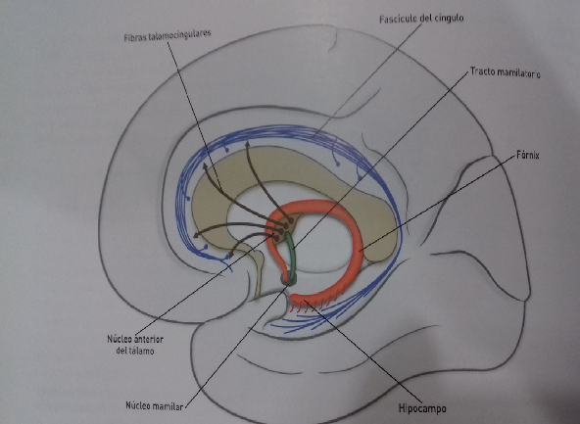
GENERALIDADES
La palabra límbico significa límites y comprende las estructuras del límite entre la corteza cerebral y el diencéfalo.
Controla nuestras actividades emocionales y nuestro comportamiento. Tiene importantes funciones en la memoria especialmente en la consolidación de los recuerdos de corto plazo a la memoria de largo plazo.

Slide 4
COMPONENTES
Engloba un conjunto de estructuras encefálicas interrelacionadas que intervienen en múltiples funciones nerviosas como la regulación de la actividad vegetativa del organismo, las emociones, las motivaciones, el aprendizaje y algunos tipos de memoria.
El concepto de sistema límbico desborda la idea anatómica primitiva del lóbulo límbico y engloba a un conjunto más amplio de estructuras relacionadas. Se distinguen componentes telencefálicos, diencefálicos y mesencefálicos.
TELENCEFALICOS: lóbulo límbico (giro cingulado, giro parahipocampal y formación hipocampal) y estructuras subcorticales (complejo amigdalino y núcleos del prosencéfalo basal).
DIENCEFALICOS: hipotálamo y algunos núcleos talámicos.
MESENCEFÁLICOS: área límbica del mesencéncefalo.

Slide 5
CONJUNTO DE PIEZAS DONDE ASIENTAN CUERPOS NEURONALES
TODOS ESTOS CIRCUITOS ESTAN INTERRELACIONADOS MEDIANTE COMPLEJOS FASCÍCULOS NERVIOSOS ESTABLECIENDO UNA AUTENTICA RED LIMBICA, QUE A SU VEZ ESTA EXTENSAMENTE COMUNICADA CON OTRAS ZONAS DEL SISTEMA NERVIOSO.
EL HIPOTALAMO ES UNA DE LAS PIEZAS CLAVE PARA ACTUAR SOBRE EL MEDIO INTERNO Y COORDINAR LA RESPUESTA PERIFERICA DE LAS EMOCIONES.
CENTROS LIMBICOS
FASCICULO DE ASOCIACION INTRALIMBICA
ENTRADAS Y SALIDAS AL LIMBICO

Slide 6
CENTROS LÍMBICOS:
Son estructuras anatómicas.
Corteza límbica o lóbulo límbico (giros cingular y parahipocampal)
Formación o complejo hipocampal (hipocampo, giro dentado y subículo).
Amígdala
El prosencéfalo basal
Área mesencefálica

Slide 7
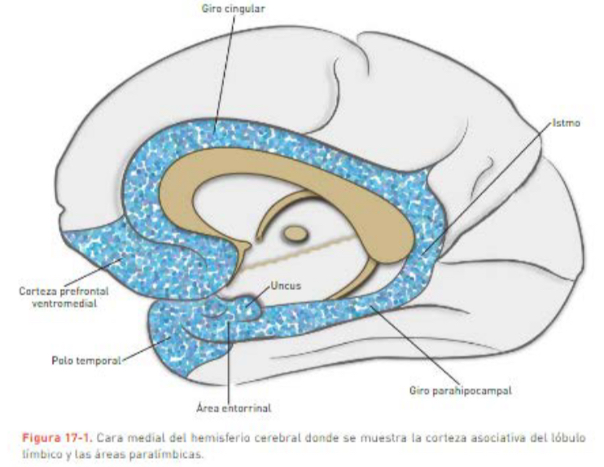
Cara medial del hem.cerebral donde se muestra la corteza límbica. En la actualidad, existe una tendencia a incluir dentro de la corteza límbica: Algunas áreas asociativas (corteza prefrontal ventromedial y la corteza del polo temporal).
Giro cingular
C. Prefrontal ventromedial
C. Polo temporal
Giro parahipocampal

Slide 8
Las partes más importantes:
HIPOCAMPO:
Se ubica en la porción más interna del lóbulo temporal, se cree que interpreta la importancia de nuestras experiencias sensoriales e interviene en la consolidación y almacenamiento de nuestra memoria, así como en el aprendizaje.

Slide 9
AMIGDALA:
Es un núcleo de neuronas que se halla por debajo de la corteza temporal profunda, íntimamente conectada con el hipocampo y es resto del sistema Límbico. Su función es controlar el comportamiento emocional adecuado de la persona para cada tipo de situación social.
Estructura fundamental para la emoción, participa en el control de motivaciones básicas como el impulso del hambre o la actividad sexual, está implicada en el aprendizaje asociativo (establecer el vinculo entre un estimulo y el significado que tiene para el sujeto en términos de recompensa o aversión) y en la atención (a acontecimientos visuales).
OTROS: CUERPOS MAMILARES, SEPTUM PELUCIDUM, CINGULO: controlan muchas funciones del comportamiento tales como el grado de alerta, el sentimiento de malestar o bienestar, el fenómeno de la ira o de la docilidad.

Slide 10
Prosencéfalo basal: es una región de límites mal definidos, cuyos anatomistas clásicos denominan SUSTANCIA INNOMINADA. Está formada por grupos neuronales difusos y la mayoría de ellos en continuidad. La región está atravesada por la comisura anterior, hecho que permite distinguir tres zonas:
- Zona que se dispone dorsal a la comisura anterior y está formada por el estriado ventral (núcleo accumbens y partes ventrales del putámen y cabeza del caudado).
- Otra zona ventral a la comisura ocupada por el pálido ventral y el núcleo basal de Maynert.
- Por último, otra zona se sitúa dorsalmente a la comisura anterior, dónde se ubican los núcleos septales.
En definitiva, bajo este concepto se incluyen el estriado ventral y el pálido ventral relacionado con los ganglios basales, los núcleos septales y los prosencéfalicos basales propiamente dichos.

Slide 11
Área mesencefálica: agrupa algunos núcleos del mesencéfalo y zonas adyacentes de la formación reticular que se relacionan anatómica y funcionalmente con otros centros límbicos, en especial el hipotálamo.
Es una zona de salida de impulsos hacía los centros vegetativos del tronco encefálico y de la médula, también hacia la formación reticular que controla la movilidad.
Área límbica mesencefálica

Slide 12
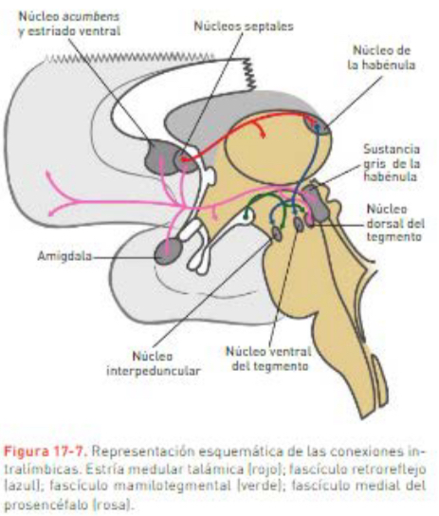
CONEXIONES INTRALÍMBICAS:
Son fascículos de asociación intralímbica, constituidos por axones que nacen en
los cuerpos neuronales de algunos de los centros y terminan sobre las neuronas
de otros centros límbicos.
Fascículo o tracto del cíngulo (conecta al giro cingulado y el parahipocampal)
Fórnix
Fascículo mamilotalámico
Fibras talamocingulares
Vía amigdalofugal ventral
Fascículo medial del proencéfalo
Estría terminal
Estría medular talámica y el fascículo retrereflejo

Slide 13
CIRCUITO DE PAPEZ (VISTA MEDIAL)
va desde el hipocampo, a través del trígono a los cuerpos mamilares y de ahí a los núcleos anteriores del tálamo, que lo proyecta al giro cingulado y a través del cíngulo, los impulsos retoman al complejo hipocampampal y se cierra el círculo. .
El conjunto de haces mencionados forman parte del CP. Es una conexión intralímbica de gran importancia para las funciones de aprendizaje y está relacionado con la memoria reciente.

Slide 14
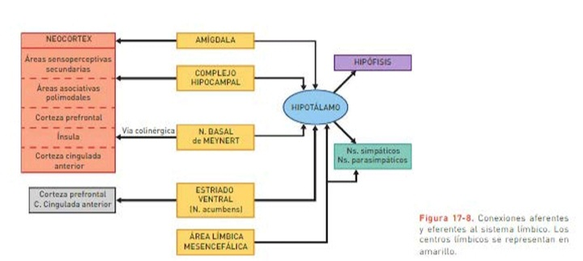
CONEXIONES EXTRÍNSECAS (ENTRADAS Y SALIDAS)
ENTRADA: de la neocorteza, del tálamo, de la formación reticular y otra de la vía olfatoria.
SALIDA: a la neocorteza, a la hipófisis, y salida al tronco encefálico y médula espinal.

Slide 15
En resumen:
En cuanto a las aferencias (ENTRADA): proceden de la neocorteza, del tálamo, de la formación reticular y de la vía olfatoria. Mediante las primeras, el sistema límbico se informa de las sensopercepciones que recibe el cerebro, ya sea para expresar una emoción o para establecer un recuerdo. Las aferencias de la form reticular conducen información dolorosa del organismo.
Las eferencias ( SALIDA): están destinadas a la neocorteza, a la hipófisis, y salida al tronco encefálico y médula espinal. Las dos últimas están mediadas por el hipotálamo y alcanzan las áreas sensoperceptivas secundarias y asociativas: mediante estas conexiones, los estados emocionales y motivaciones influyen sobre las actividades cognitivas (pensamiento y lenguaje), sobre la conducta motora o sobre la vivencia (percepción) emocional.

Slide 16
FUNCIONES
Regulación del comportamiento emocional
Control del comportamiento sexual
Regulación del comportamiento alimenticio.
Control de los ciclos sueños-vigilia.
Regulación de los comportamientos de defensa.
Control de determinadas actividades viscerales.
Memoria

Slide 17
SINDROME LÍMBICO
CONJUNTO DE SINTOMAS Y SIGNOS QUE APARECEN POR LA AFECTACION DE LAS ESTRUCTURAS QUE SE ENGLOBAN DENTRO DEL DENOMINADO SISTEMA LIMBICO
Labilidad emocional
Ataques de violencia y agresividad
Apatía.
Ansiedad, miedo, depresión
Trastornos de la sexualidad.
Trastornos de la memoria reciente y aprendizaje.

